Slide 1

LA MÉTHODE WATERFALL
Implémentation au sein de l’entreprise

Slide 2

Vue d'ensemble
Introduction
Avantages de WaterFall
Les 6 phases du modèle Waterfall
Livraisons à chaque
phase et leur importance
Conclusion

Slide 3
BRÈVE INTRODUCTION SUR LA MÉTHODOLOGIE WATERFALL.
Introduction
PRÉSENTATION DE L'OBJECTIF DE LA PRÉSENTATION.

Slide 4
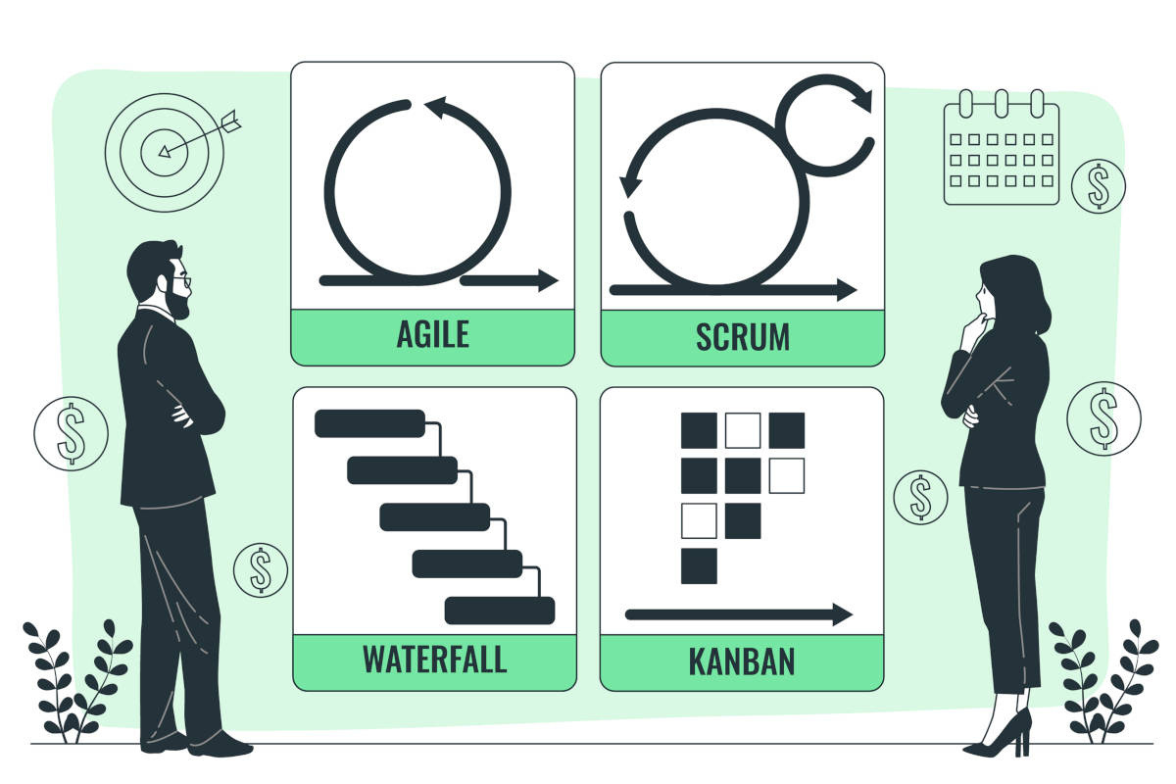
Brève introduction sur la méthodologie WaterFall

Slide 5

Présentation de l'objectif de la présentation.

Slide 6
CLARTÉ
DOCUMENTATION SOLIDE
Avantages de WaterFall
CONTRÔLE DU PROJET
STABILITÉ ET FIABILITÉ
SIMPLIFICATION DE LA FORMATION

Slide 7

Clarté et structuration
Clarté des étapes
Documentation solide

Slide 8

Contrôle et Gestion
Contrôle du projet
Gestion du changement

Slide 9

Stabilité et fiabilité
Stabilité du code
Adapté aux exigences définies

Slide 10

Simplification de la formation
Formation simplifiée

Slide 11
ANALYSE DES EXIGENCES
Les 6 phases du modèle WaterFall
CONCEPTION
DÉVELOPPEMENT
TESTS
DÉPLOIEMENT
MAINTENANCE

Slide 12

Analyse des Exigences
Collecte complète des besoins
Document des exigences structuré

Slide 13

Conception
Conception logique et physique
Plan de conception

Slide 14

Développement
Code source et documentation associée
Livraison d'éléments clés

Slide 15

Tests
Plan de Test
Cas de Test et rapports de Test

Slide 16

Déploiement
Système déployé
Documentation de déploiement

Slide 17

Maintenance
Demandes de maintenance
Documentation de maintenance

Slide 18
Livraisons à chaque phase et leur importance
DOCUMENT DE SPÉCIFICATIONS DES EXIGENCES
PLAN DE CONCEPTION DU SYSTÈME
IMPLÉMENTATION ET PLANNING DE TESTS
PLAN DE DÉPLOIEMENT ET DE MAINTENANCE

Slide 19

Document de spécifications des exigences
Définition claire des besoins
Traçabilité et Validation

Slide 20

Plan de conception du système
Détails de conception structurés
Planification des Tests de conception

Slide 21

Implémentation et planning de tests
Implémentation technique
Planification des Tests

Slide 22

Plan de déploiement et de maintenance
Plan de déploiement
Plan de maintenance

Slide 23
RÉCAPITULATION DES PRINCIPAUX POINTS.
Conclusion
L'EFFICACITÉ DE LA MÉTHODOLOGIE WATERFALL POUR LES PROJETS BIEN DÉFINIS.
INVITATION À DES QUESTIONS DE LA PART DE L'AUDITOIRE.

